Slide 1

1 / 30
MANEJO CLÍNICO INTEGRAL DE QUEMADURAS QUÍMICAS
Protocolos de Actuación: De la Escena a la Unidad de Quemados

Slide 2
2 / 30
OBJETIVOS DE ALTA COMPLEJIDAD
Diferenciar la fisiopatología lesional entre ácidos (coagulación) y álcalis (licuefacción) para anticipar complicaciones.
Ejecutar el protocolo de descontaminación e irrigación con criterios de "endpoint" clínico (pH).
Manejar la vía aérea difícil anticipada en quemaduras por inhalación química.
Aplicar estrictamente los criterios de la ABA (American Burn Association) para referencia a centros especializados.

Slide 3


3 / 30
FISIOPATOLOGÍA: EL "POR QUÉ" DEL TRATAMIENTO
ÁCIDOS (PH < 7)
ÁLCALIS (PH > 7)
Necrosis por Coagulación.
Necrosis por Licuefacción.
Desnaturalizan proteínas formando una escara seca.
Implicación Clínica: La escara puede limitar la profundidad, pero la reacción genera calor (daño térmico sobreagregado).
Saponifican grasas y disuelven proteínas. NO forman escara.
Implicación Clínica: El agente penetra profundamente hasta hueso/músculo si no se lava exhaustivamente.

Slide 4



4 / 30
MANEJO INICIAL: SEGURIDAD Y EPP
REGLA DE ORO
EPP MÍNIMO
CONTENCIÓN
No se convierta en la segunda víctima. Si hay vapores o químicos desconocidos.
Guantes de nitrilo (doble par), protección ocular (monogafas), bata impermeable y mascarilla N95 (mínimo).
Evitar contaminación cruzada. El paciente debe ser descontaminado ANTES de entrar al cubículo de urgencias (si es posible).

Slide 5

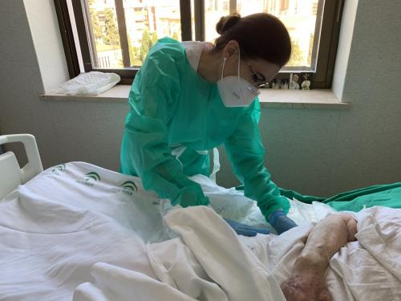
5 / 30
PROTOCOLO DE DESCONTAMINACIÓN ("STRIP & FLUSH")
1. RETIRAR (STRIP)
Remover el 100% de la ropa, zapatos, relojes y joyas. CORTAR la ropa, no sacarla por la cabeza (protege ojos y vía aérea).
2. CEPILLAR (SOLO POLVOS)
Si el agente es seco (ej. Cal Viva, Cemento), cepillar suavemente antes de mojar. El agua puede activar reacciones exotérmicas violentas.
Esta foto de Autor desconocido está bajo licencia CC BY-NC-ND

Slide 6
6 / 30
TÉCNICA DE IRRIGACIÓN: LA EVIDENCIA
Variable | Estándar Clínico
Solución | Agua potable (Prehospitalaria) o SSN/Lactato (Hospitalaria).
Temperatura | Tibia (25-30°C) idealmente para prevenir hipotermia, pero no retrase el lavado por calentar agua.
Presión | Baja presión. Alta presión inyecta el químico en tejidos profundos.
Tiempo | Mínimo 30 minutos o hasta normalizar pH. (Álcalis pueden requerir 2 horas).

Slide 7

7 / 30
MITO CRÍTICO: ¿NEUTRALIZACIÓN?
CONTRAINDICADO
Nunca use vinagre para álcalis ni bicarbonato para ácidos.
La Razón Química: La reacción de neutralización (Ácido + Base) es fuertemente EXOTÉRMICA. Genera calor intenso que produce una quemadura térmica sobreagregada a la química.

Slide 8

MANEJO EN URGENCIAS
Valoración Primaria y Estabilización

Slide 9

9 / 30
VÍA AÉREA (A): EL "EDEMA TRAICIONERO"
En quemaduras químicas (inhalación o ingestión), el edema no es inmediato, pero es progresivo e irreversible sin tubo.
SIGNOS DE ALARMA (INTUBACIÓN INMEDIATA)
ACCIÓN CLÍNICA
Estridor (signo tardío/inminente).
Si sospecha lesión de vía aérea, solicite al experto en vía aérea (Anestesiólogo/Urgenciólogo) AHORA.
Ronquera o cambio en la voz.
Quemaduras profundas en cara/cuello.
Preparar equipo para vía aérea difícil (Videolaringoscopio, Fibroscopio).
Dificultad para deglutir secreciones (Sialorrea).

Slide 10
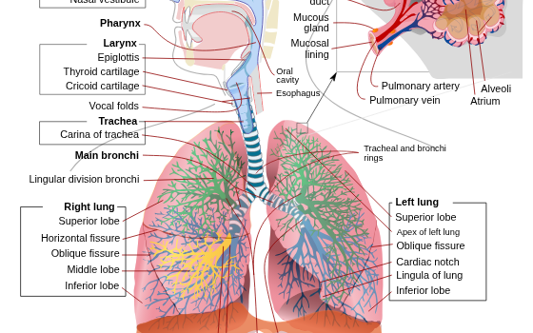
10 / 30
RESPIRACIÓN (B): TOXICIDAD INHALATORIA
AGENTES COMUNES
•
Amoníaco: Hidrosoluble. Daña vía aérea superior (edema glótico).
•
Cloro / Fosgeno: Liposolubles. Llegan al alvéolo. Causan Neumonitis Química y SDRA (puede aparecer 24h después).
MANEJO
Oxígeno alto flujo humidificado. Nebulizaciones con N-Acetilcisteína + Broncodilatadores. Ventilación protectiva si se intuba.

Slide 11

11 / 30
CIRCULACIÓN (C): REANIMACIÓN HÍDRICA
DIFERENCIA CLAVE CON TÉRMICAS
Las quemaduras químicas suelen requerir menos volumen que las térmicas (Parkland sobreestima), A MENOS que haya toxicidad sistémica.
FÓRMULA DE INICIO (PARKLAND MODIFICADA)
2 ml x Kg x %SCQ (Ringer Lactato)
Titulación: Ajustar goteo para mantener diuresis de:
Adultos: 0.5 ml/kg/hora.
Niños: 1.0 ml/kg/hora.

Slide 12


12 / 30
MANEJO ESPECÍFICO: ÁCIDO FLUORHÍDRICO (HF)
¡ALERTA LETAL!
El ión flúor penetra y "secuestra" el Calcio y Magnesio séricos.
Riesgo: Paro cardíaco por hipocalcemia refractaria/arritmias ventriculares.
TRATAMIENTO ESPECÍFICO
Monitorizar EKG continuo (QT prolongado).
Gluconato de Calcio. Puede aplicarse:
1.
Tópico (Gel mezclado con KY).
2.
Infiltración subcutánea local.
3.
Intra-arterial (casos graves en manos).

Slide 13



13 / 30
MANEJO ESPECÍFICO: QUEMADURA POR CEMENTO
FISIOPATOLOGÍA
PRESENTACIÓN INSIDIOSA
ACCIÓN
El cemento húmedo contiene Óxido de Calcio (pH > 12). Es una quemadura por Álcali.
El paciente no siente dolor inicialmente. Trabaja todo el día con botas/guantes húmedos y llega en la noche con úlceras profundas.
Lavado exhaustivo con cepillo suave para retirar partículas incrustadas. Manejo como quemadura profunda.

Slide 14

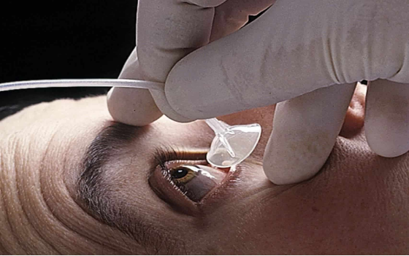
14 / 30
URGENCIA OFTALMOLÓGICA: IRRIGACIÓN
El lavado ocular tiene prioridad sobre la historia clínica.
PROTOCOLO
1.
Anestésico tópico (Proparacaína) para vencer blefaroespasmo.
2.
Lente de Morgan o cánula nasal conectada a SSN.
3.
Irrigación continua: 1-2 Litros por ojo mínimo.
4.
Revisar fondos de saco (retirar partículas de cal/cemento).

Slide 15
15 / 30
VALORACIÓN OFTALMOLÓGICA POST-LAVADO
MEDICIÓN DE PH
SIGNOS DE GRAVEDAD
Usar tirillas reactivas de orina en el fondo de saco conjuntival.
Opacidad Corneal (ojo blanco/gris).
Meta: pH 7.0 - 7.2. Seguir lavando hasta lograrlo y volver a medir 20 min después (efecto rebote).
Isquemia Limbar (blanqueamiento del limbo alrededor del iris). Mal pronóstico (células madre muertas).

Slide 16
MANEJO CLÍNICO INTEGRAL
Valoración Secundaria, Dolor y Curaciones

Slide 17



17 / 30
VALORACIÓN DE PROFUNDIDAD (ZONAS DE JACKSON)
ZONA DE COAGULACIÓN
ZONA DE ESTASIS
ZONA DE HIPEREMIA
Centro de la lesión. Necrosis irreversible. Requiere injerto/desbridamiento.
Tejido "en el limbo". Viable pero isquémico. Aquí actuamos: Si hay buena hidratación y no infección, se salva. Si hay hipotensión/infección, se muere.
Borde externo rojo. Recuperación espontánea.

Slide 18
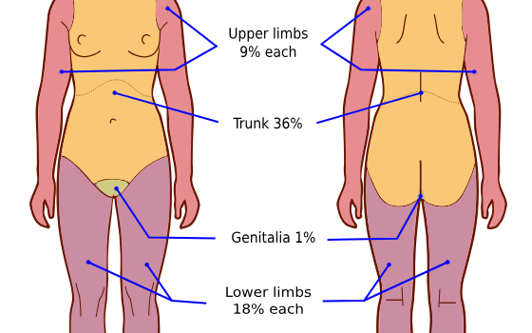
18 / 30
EXTENSIÓN: REGLA DE LOS NUEVES
ADULTOS
Cabeza/Cuello: 9%
Torso (Ant/Post): 18% c/u
Extremidad Sup: 9% c/u
Extremidad Inf: 18% c/u
Genitales: 1%
Herramienta: Palma de la mano del paciente (con dedos) = 1% SCQ.

Slide 19
19 / 30
ANALGESIA MULTIMODAL
El dolor químico es urente y continuo. El manejo farmacologico es necesario, evaluar la respuesta del paciente .
Escalón | Fármaco | Dosis Sugerida
Basal | Opioide Horario (Morfina/Hidromorfona) | Morfina 0.1 mg/kg IV c/4h.
Procedimientos | Opioide Potente + Sedación | Fentanilo + Midazolam o Ketamina (dosis bajas).
Adyuvante | Neuropáticos | Gabapentina/Pregabalina (iniciar temprano para prurito/ardor).

Slide 20



20 / 30
MONITORIZACIÓN DE TOXICIDAD SISTÉMICA
Vigilar paraclínicos seriados en grandes quemados químicos:
GASES ARTERIALES
FUNCIÓN RENAL
ELECTROLITOS
Acidosis metabólica persistente indica absorción sistémica o hipoperfusión.
BUN/Creatinina. Vigilar color de orina (Hemoglobinuria/Mioglobinuria por hemólisis).
Calcio iónico (HF), Potasio (lisis celular).

Slide 21

21 / 30
CONTROL DE INFECCIONES
ANTIBIÓTICOS SISTÉMICOS
MANEJO TÓPICO
NO PROFILÁCTICOS.
•
Sulfadiazina de Plata (Estándar, pero crea "pseudocostra").
No previenen celulitis y seleccionan gérmenes multirresistentes (Pseudomonas). Usar solo si hay sepsis clínica comprobada.
•
Mupirocina (Áreas faciales pequeñas).
•
Apósitos de Plata Nanocristalina (Menos cambios, menor dolor).

Slide 22
MANEJO QUIRÚRGICO
Desbridamiento y Cobertura

Slide 23
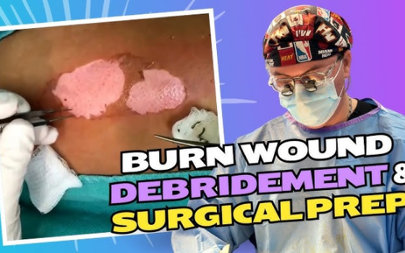
23 / 30
URGENCIA QUIRÚRGICA: ESCAROTOMÍA
INDICACIÓN
Quemaduras circunferenciales de espesor total en tórax o extremidades.
PROBLEMA
La escara rígida actúa como un torniquete, impidiendo la expansión torácica (asfixia) o el flujo sanguíneo distal (síndrome compartimental).
ACCIÓN
Incisión longitudinal a través de la piel quemada para liberar tensión.

Slide 24
24 / 30
DESBRIDAMIENTO (ESCISIÓN TANGENCIAL)
El "Standard of Care" moderno.
Temprano: Entre el día 3 y 5 post-quemadura (una vez estable).
Técnica: Retirar capas de piel muerta con bisturí (Graft Knife) hasta encontrar tejido sangrante viable (dermis sana o grasa).
Objetivo: Eliminar el tejido necrótico (fuente de inflamación/infección) para permitir el injerto.

Slide 25


25 / 30
COBERTURA CUTÁNEA
AUTOINJERTO
ALOINJERTO / XENOINJERTO
SUSTITUTOS DÉRMICOS
Piel del propio paciente (muslo/cuero cabelludo). Es la única cobertura definitiva.
Piel de cadáver o animal (cerdo). Cobertura temporal "biológica" para preparar el lecho o si no hay zonas donantes.
(Ej. Integra®). Matrices de colágeno para zonas estéticas/funcionales (manos, cara) antes del injerto fino.

Slide 26
CRITERIOS DE HOSPITALIZACIÓN Y REFERENCIA
Guías ABA (American Burn Association)

Slide 27
27 / 30
CRITERIOS DE HOSPITALIZACIÓN (NIVEL II)
Pacientes que requieren manejo intrahospitalario pero NO necesariamente UCI de quemados inmediata:
Quemaduras > 5-10% SCQ (Espesor Parcial).
Quemaduras en niños o ancianos (extremos de la vida).
Dolor no controlable con medicación oral.
Sospecha de maltrato o entorno social inadecuado.
Imposibilidad de seguimiento ambulatorio.

Slide 28

28 / 30
REFERENCIA A UNIDAD DE QUEMADOS (NIVEL III/IV)
CRITERIOS ABSOLUTOS (ABA)
1.
Etiología Química: Toda quemadura química grave debe ser valorada por expertos.
2.
Quemaduras de espesor parcial >10% SCQ.
3.
Cualquier quemadura de Espesor Total (3er grado).
4.
Áreas Especiales: Cara, Manos, Pies, Genitales, Periné, Articulaciones mayores.
5.
Lesión por Inhalación asociada.
6.
Quemaduras Eléctricas (incluye rayo).

Slide 29

29 / 30
CUIDADOS DE ENFERMERÍA ESPECIALIZADOS
POSICIONAMIENTO
TERMORREGULACIÓN
NUTRICIÓN
Elevar extremidades (edema). Cuello en extensión (evitar retracción mentoniana). Manos en férula funcional.
El paciente quemado pierde calor. Mantener habitación a 28-30°C. Calentar fluidos IV.
Soporte enteral temprano (Sonda Nasogástrica) si >20% SCQ para frenar catabolismo.

Slide 30
Referencias Bibliográficas
American Burn Association. (2018). Advanced Burn Life Support (ABLS) Provider Manual. Chicago, IL: American Burn Association.
Congreso de la República de Colombia. (2016, 18 de enero). Ley 1773 de 2016. Diario Oficial No. 49.749.
Ministerio de Salud y Protección Social. (2014). Protocolo de atención integral de urgencias a víctimas de ataques con agentes químicos. Bogotá, Colombia: Minsalud.
National Association of Emergency Medical Technicians (NAEMT). (2023). PHTLS: Prehospital Trauma Life Support (10.ª ed.). Burlington, MA: Jones & Bartlett Learning.
Palao, R., Monge, I., Ruiz, M., & Barret, J. P. (2010). Chemical burns: Pathophysiology and treatment. Burns, 36(3), 295-304. https://doi.org/10.1016/j.burns.2009.07.026
UpToDate. (2024). Topical chemical burns: Initial assessment and management. Wolters Kluwer. Recuperado el 12 de enero de 2026, de https://www.uptodate.com

Slide 31




IMAGE SOURCES
https://upload.wikimedia.org/wikipedia/commons/5/5e/Respiratory_system_complete_en.svg
Source: en.wikipedia.org
https://emag.medicalexpo.com/wp-content/uploads/sites/9/man-close-up.jpg
Source: emag.medicalexpo.com
https://upload.wikimedia.org/wikipedia/commons/7/71/Wallace_rule_of_nines-en.svg
Source: en.wikipedia.org
https://i.ytimg.com/vi/Qqs7MeX28P4/hq720.jpg?sqp=-oaymwEhCK4FEIIDSFryq4qpAxMIARUAAAAAGAElAADIQj0AgKJD&rs=AOn4CLDjjfLqpSbPld_IWgUGgT6qXjDtwQ
Source: www.youtube.com

